Slide 1









ỦY BAN NHÂN DÂN QUẬN 12
TRƯỜNG TIỂU HỌC NGUYỄN THỊ MINH KHAI
TOÁN
SO SÁNH SỐ LỚN GẤP MẤY LẦN SỐ BÉ
GV: ĐẶNG THỊ THÚY AN
GIAO AN HO TRO

Slide 2








CÁC HOẠT ĐỘNG
1
2
3
02
03
01
KHỞI ĐỘNG
LUYỆN TẬP
CỦNG CỐ
KIẾN TẠO TRI THỨC MỚI

Slide 3


1. Khởi động

Slide 4
Băng giấy màu xanh dài gấp mấy lần băng giấy màu cam?
2 cm
10 cm

Slide 5
2. Kiến tạo tri thức mới
PPTtemplate http://www.1ppt.com/moban/

Slide 6
2.1 Khám phá

Slide 7
Muốn biết chính xác băng giấy màu xanh dài gấp mấy lần băng giấy màu cam, ta làm như thế nào?
Thảo luận nhóm 4

Slide 8
Trình bày kết quả thảo luận

Slide 9
Nếu biết độ dài mỗi băng giấy (2cm và 10 cm), không có băng giấy thực, không có hình minh họa làm sao biết băng giấy màu xanh gấp mấy lần băng giấy màu đỏ?
85%
15%
45%

Slide 10
Số lớn
Số bé
Lấy 10 : 2 = 5
Lấy số lớn chia cho số bé.

Slide 11
2.2 Thực hành

Slide 12


1
Số chấm tròn màu đỏ gấp mấy
lần số chấm tròn màu xanh?
a)
b)
c)

Slide 13
1
Số chấm tròn màu đỏ gấp mấy
lần số chấm tròn màu xanh?
Muốn tính số chấm tròn màu đỏ gấp mấy lần số chấm tròn màu xanh ta lấy số chấm tròn màu đỏ chia cho số chấm tròn màu xanh.
Muốn tính số chấm tròn màu đỏ gấp mấy lần số chấm tròn màu xanh ta làm như thế nào?

Slide 14
1
Số chấm tròn màu đỏ gấp mấy
lần số chấm tròn màu xanh?
a)
6 : 1 = 6
Số chấm tròn màu đỏ gấp 6 lần số chấm tròn màu xanh.

Slide 15
1
Số chấm tròn màu đỏ gấp mấy
lần số chấm tròn màu xanh?
b)
6 : 2 = 3
Số chấm tròn màu đỏ gấp 3 lần số chấm tròn màu xanh.

Slide 16
1
Số chấm tròn màu đỏ gấp mấy
lần số chấm tròn màu xanh?
c)
6 : 3 = 2
Số chấm tròn màu đỏ gấp 2 lần số chấm tròn màu xanh.

Slide 17


2.3 Luyện tập

Slide 18
1
Số lớn gấp mấy lần số bé:
b) Số lớn: 40 kg
Số bé: 8 kg
Số lớn: 24 giờ
Số bé: 8 giờ
c) Số lớn: 72 cm
Số bé: 9 cm

Slide 19

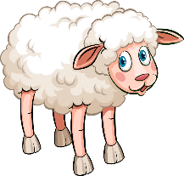



Đưa cừu sang sông

Slide 20









CHIẾN THẮNG
Câu hỏi
Câu 1: Số lớn: 24 giờ
Số bé: 8 giờ
Vậy số lớn gấp số bé … lần:
2
4
3
5

Slide 21

CHIẾN THẮNG
Câu hỏi
Câu 2: Số lớn: 40 kg
Số bé: 8 kg
Vậy số lớn gấp số bé …. lần:
3
5
4
6

Slide 22

CHIẾN THẮNG
Câu hỏi
Câu 3: Số lớn: 72 cm
Số bé: 9 cm
Vậy số lớn gấp số bé … lần
8
6
7
5

Slide 23
2
Giải bài toán theo tóm tắt sau:
Muốn tìm tuổi mẹ gấp mấy lần tuổi con ta lấy tuổi mẹ chia cho tuổi con.
Muốn tìm tuổi mẹ gấp mấy lần tuổi con ta làm như thế nào?
Tóm tắt:
Mẹ: 36 tuổi
Con: 9 tuổi
Tuổi mẹ gấp mấy lần tuổi con?

Slide 24
2
2312
Bài giải
Tuổi mẹ gấp tuổi con số lần là:
36 : 9 = 4 (lần)
Đáp số: 4 lần

Slide 25
Củng cố

Slide 26
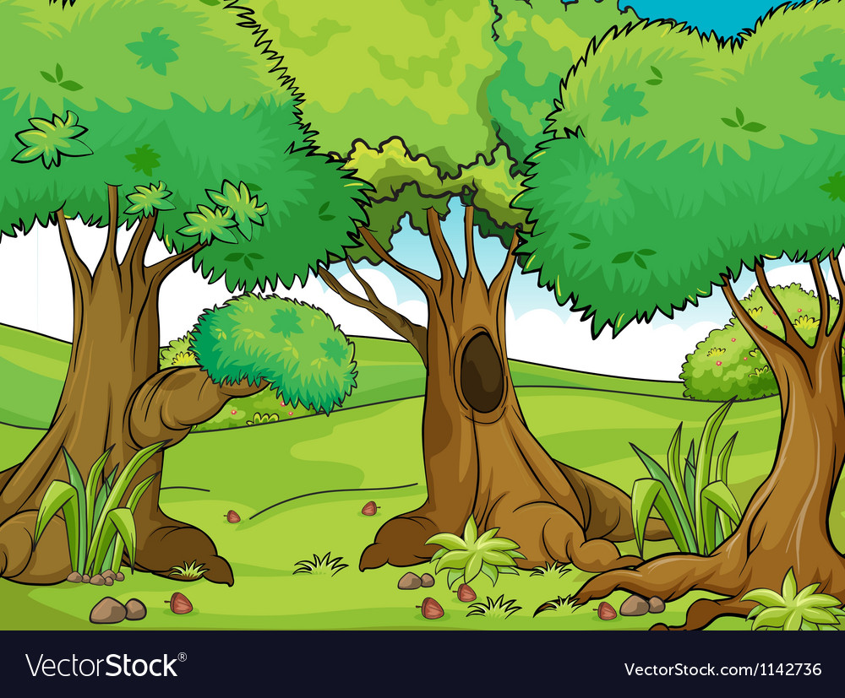



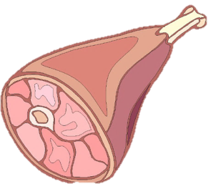





TÌM THỨC ĂN CHO CÁC LOÀI VẬT
Notes:
Dẫn dắt: Các con vật đều rất đói bụng rồi, chúng ta hãy cùng đi tìm thức ăn về cho chúng nhé!
Click vào con vật để đến câu hỏi
Tại slide câu hỏi, click vào con vật để quay về slide này.
Click vào Mặt trời để đến bài học

Slide 27
3 gấp lên 5 lần
3 gấp lên 5 lần: 3 x 5 = 15
Notes:
Click vào sóc để quay về

Slide 28


15 giảm đi 3 lần
15 giảm đi 3 lần: 15 : 3 = 5
Notes:
Ví dụ: Bảo, Ba, Bình..

Slide 29

15 giảm đi 5 lần
15 giảm đi 5 lần: 15 : 5 = 3
Notes:
Click vào ngựa để quay về

Slide 30

Bố: 45 tuổi
Con: 9 tuổi
Số tuổi của bố gấp số tuổi của con mấy lần?
45 : 9 = 5
Số tuổi của bố gấp 5 lần số tuổi của con.

Slide 31


Dặn dò
03
02
01
Chuẩn bị bài: Điểm ở giữa. Trung điểm của đoạn thẳng.
Ôn lại bảng chia đã học
Xem lại bài

Slide 32


TIẾT HỌC KẾT THÚC

Slide 33
LOGO
Thank you

